Slide 1
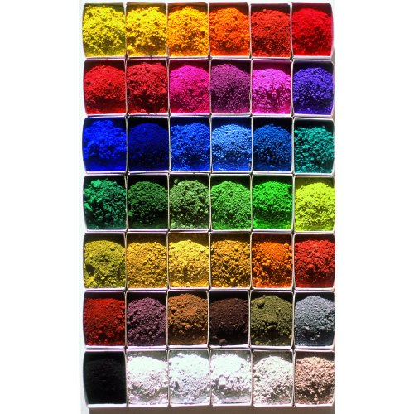
Ζωγράφοι …
Ας γνωρίσουμε τον
Paul Klee

Slide 2
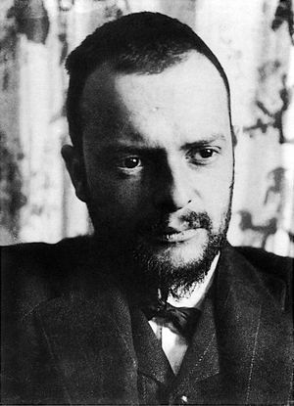
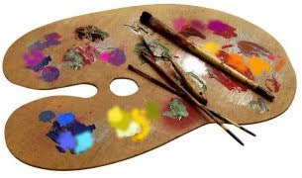
Γεννήθηκε κοντά στη Βέρνη (Ελβετία) από γονείς μουσικούς στις 18 Δεκεμβρίου 1879
Έμαθε να παίζει βιολί στα 7 του χρόνια και στα 11 έγινε μέλος της ορχήστρας της Μουσικής Εταιρείας της Βέρνης.
Αυτό που τον κέρδισε όμως ήταν η ζωγραφική
Το έργο του επηρεάστηκε από τον εξπρεσιονισμό, τον κυβισμό και τον σουρεαλισμό και είχε σημαντική συμβολή στη διαμόρφωση των περισσοτέρων καλλιτεχνικών τάσεων της μοντέρνας τέχνης
Σπούδασε στην Ακαδημία Τεχνών του Μονάχου

Slide 3
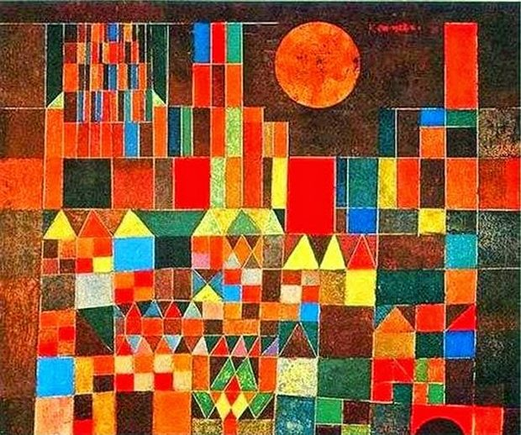
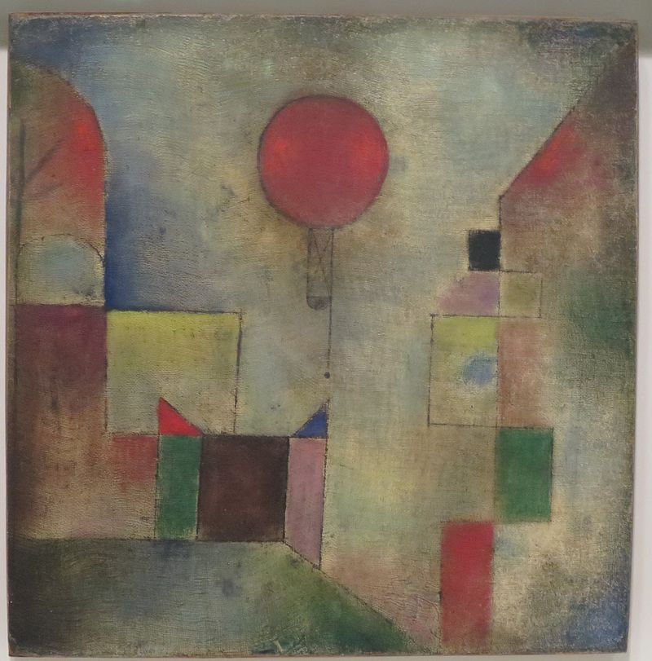
Ζωγράφιζε με
γραμμές,
σχήματα
και χρώματα
Κάστρο και ήλιος, 1928
Το κόκκινο μπαλόνι, 1922

Slide 4
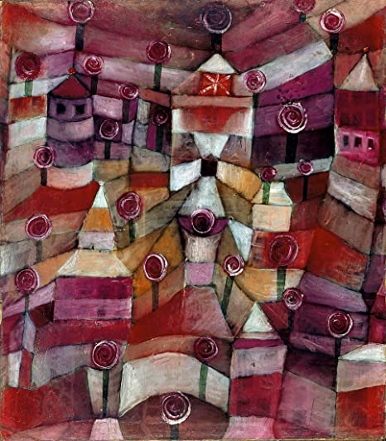
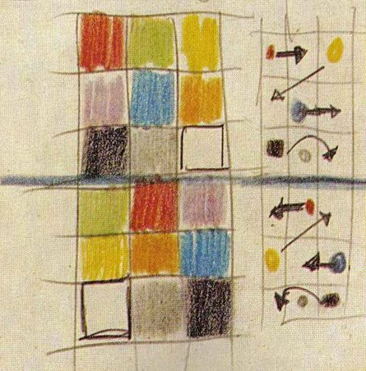
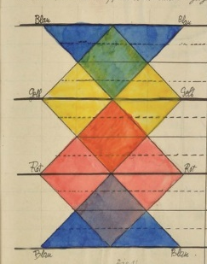
Μελέτησε το χρώμα και δημιούργησε έργα με διαβαθμίσεις χρωμάτων
Ο κήπος με τα τριαντάφυλλα, 1926

Slide 5
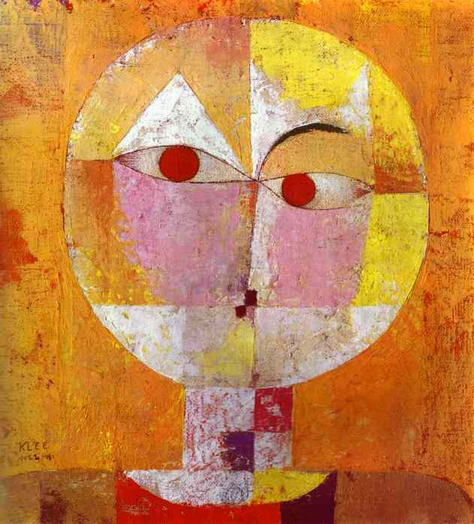
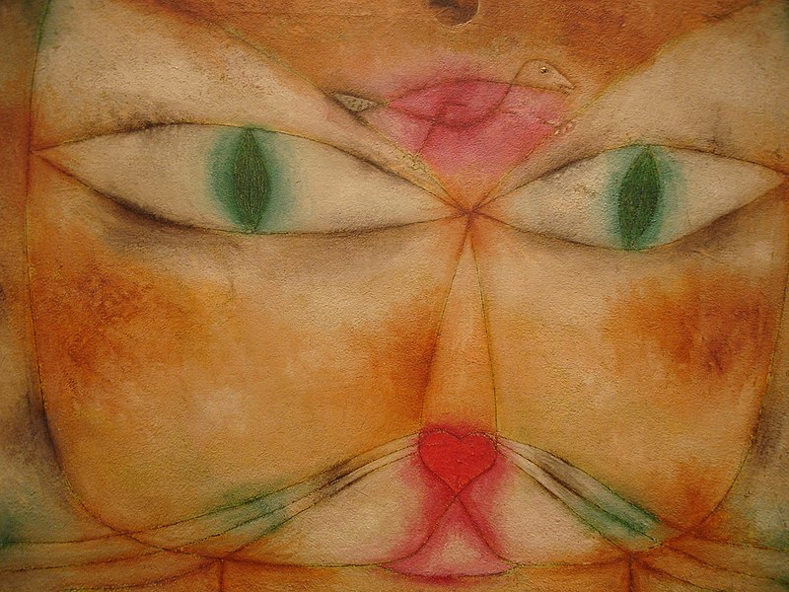
Δεν ζωγράφιζε τον κόσμο όπως είναι στην πραγματικότητα, αλλά όπως θα μπορούσε να είναι.
Senecio 2, 1922
Γάτα και πουλί, 1928

Slide 6
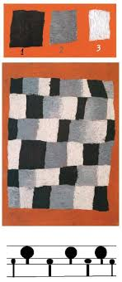
Εμπνεόταν από τη μουσική.
Φτιάχνει τα έργα του με ρυθμό.
Τα χρώματα επαναλαμβάνονται και δημιουργούν ρυθμό.
Παίζει με τα χρώματα, όπως με τα πλήκτρα στο πιάνο.
Ρυθμός, 1930

Slide 7
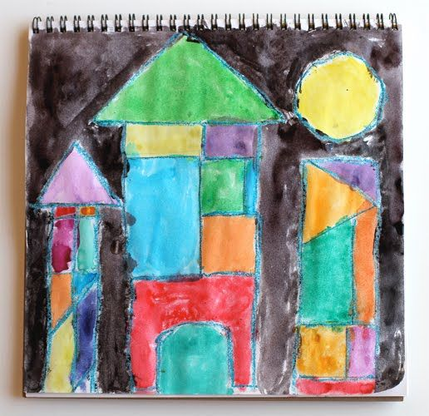
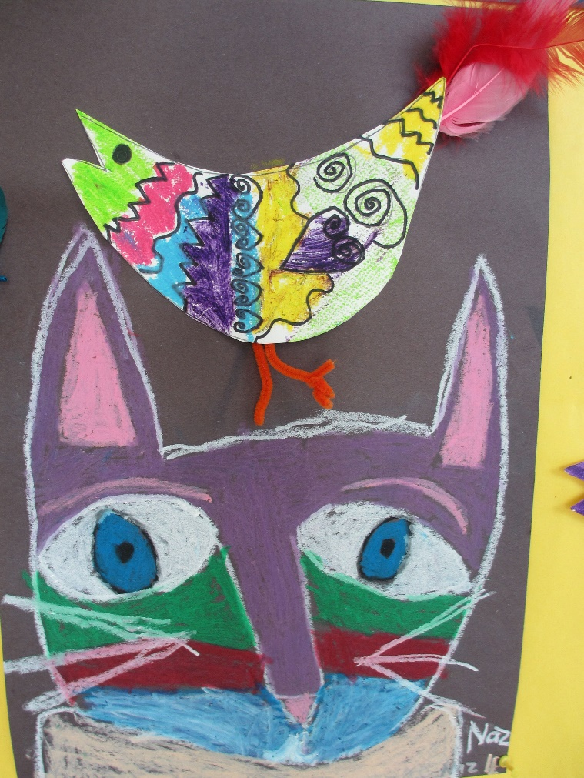
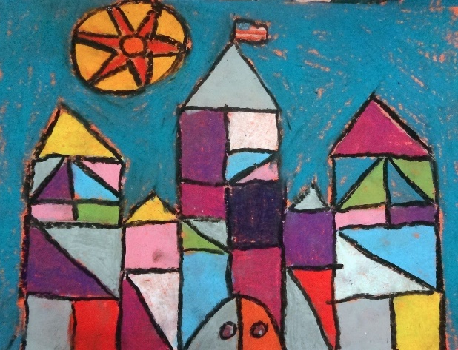
Δημιουργούμε έργα όπως ο Klee…

Slide 8
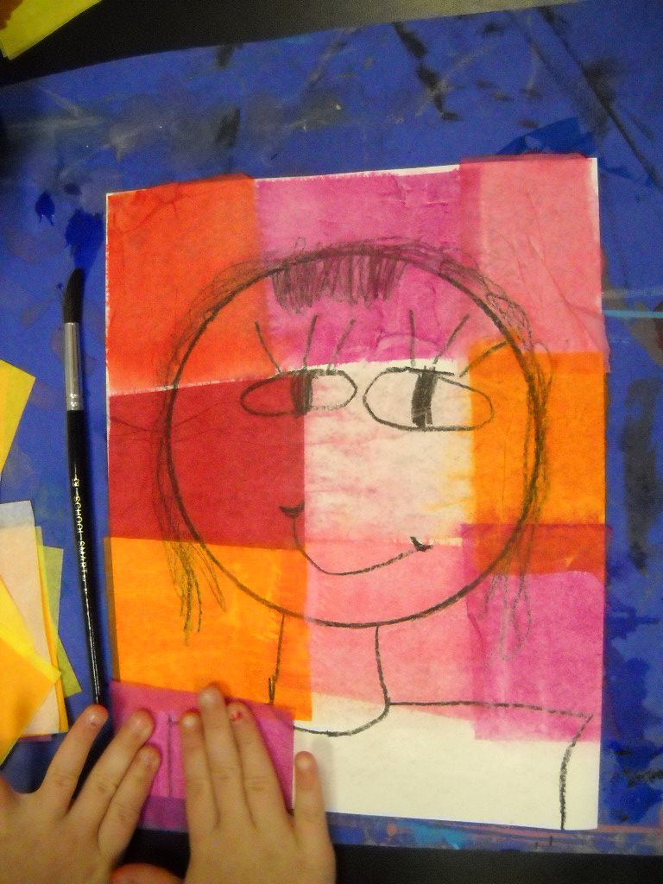
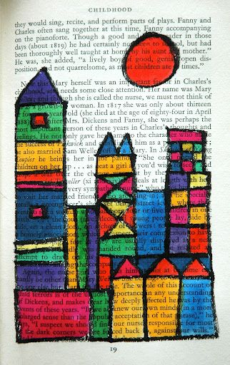
Δημιουργούμε έργα όπως ο Klee…

Slide 9
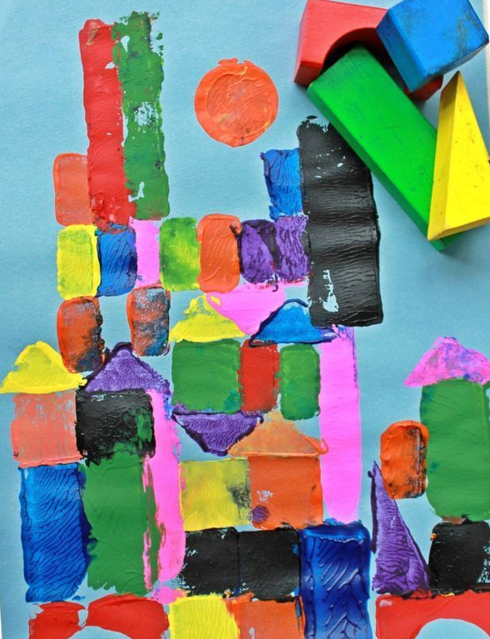
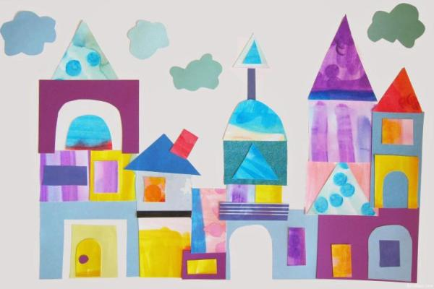
Δημιουργούμε έργα όπως ο Klee
Κολλάζ με μίξη χρωμάτων και γεωμετρικά σχήματα
Τυπώματα

Slide 10
https://artsycraftsymom.com/10-paul-klee-art-projects-for-kids/
http://ebooks.edu.gr/modules/ebook/show.php/DSDIM-B102/565/3693,16094/
https://www.wikiart.org/en/paul-klee/rhythmic-rythmical-1930
https://kids.kiddle.co/Paul_Klee
http://makingartfun.com/htm/f-maf-art-library/paul-klee-biography.htm
https://thepinterestedparent.com/2017/08/paul-klee-inspired-block-printing/
https://gr.pinterest.com/pin/239535273901284984/
http://arteascuola.com/2012/04/color-theory-inspired-by-paul-klee/
https://el.wikipedia.org/wiki/%CE%A0%CE%AC%CE%BF%CF%85%CE%BB_%CE%9A%CE%BB%CE%AD%CE%B5
https://www.artsy.net/article/artsy-editorial-how-to-be-an-artist-according-to-paul-klee

